Slide 1


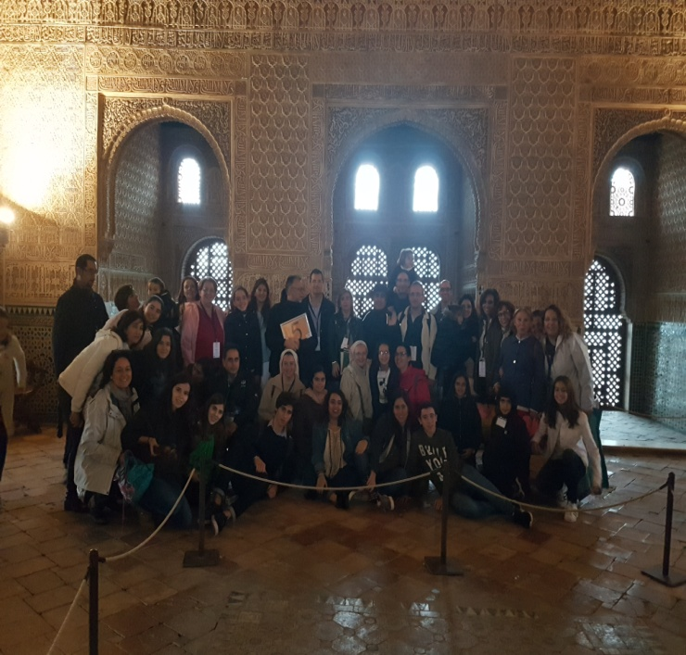
V ENCUENTRO NACIONAL MFA
El pasado fin de semana del 4-5-6 de noviembre , Familia Albertiana celebró en el Hotel Camino de Granada, un Encuentro Nacional donde asistieron cerca de 300 personas, familias maravillosas procedentes de todos los colegios de Pureza de Maria de España. Disfrutamos mucho en un ambiente de familia, donde el espíritu alegre, sencillo, tierno y entrañable del carisma de Pureza de María estuvo presente en todos nosotros y en las siguientes actividades que celebramos todos juntos:
Visita a la Alhambra
El sábado por la mañana nos desplazamos a la Alhambra, donde pudimos observar las maravillas de este monumento desde la Espiritualidad, ya que contamos con un fantástico tríptico que traducía las oraciones musulmanas grabadas en los muros, y es emocionante ver cómo ellos también deseaban agradar a Dios y alabarlo por todos los dones recibidos.
Agradecer a nuestras fantásticas organizadoras, que gracias a su trabajo, la visita resultó ser especial e inolvidable.

Slide 2
Hermana Emilia, Superiora General de la Congregación de Pureza de María
El sábado por la tarde mientras nuestros niños se divertían en Caminolandia, tuvimos el lujo de poder escuchar a la Hermana Emilia, Superiora General de Pureza de María, donde desde la sencillez, la sonrisa permanente, y una espiritualidad enternecedora como el corazón de Jesús, nos deleitó con unos preciosos mensajes y poemas de Madre Alberta, que recogen la profundidad y a su vez la facilidad para poder aspirar a vivir como los santos, y poder descubrir que la verdadera felicidad está en nuestro interior en el conocimiento profundo de Jesús que vive en nosotros y nos proporciona las herramientas para poder ser buenos y felices. Nos felicitó po el Encuentro y animó a Familia Albertiana a seguir apostando por potenciar los valores mas nobles del ser humano
Conferencia del Padre Jesuita Diego Molina
Tras la intervención de nuestra querida hermana Emilia, tuvimos el lujo de poder escuchar Diego Molina, rector de la Facultad de Teología de Granada, y padre Jesuita que nos tocó el corazón a todos los asistentes, ya que nos mostró las claves para aprender a experimentar la Misericordia del Padre, y agradecidos por esa experiencia dejarnos afectar por las heridas del prójimo y ser Misericordiosos como El, contribuyendo así a la felicidad de todos y al Proyecto de amor que Dios tiene para todos sus hijos. Desde este medio agradecemos a Diego su sencillez, profundidad y cercanía para acercarnos un poquito más al inmenso pero pjercano corazón de Dios.

Slide 3
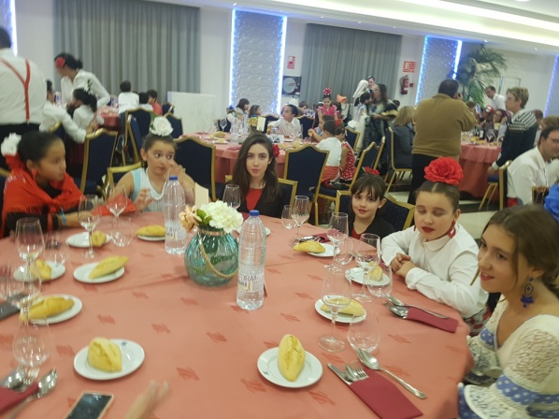

Festival Flamenco
El sábado por la noche, tras la Adoración del Santísimo y la celebración de las vísperas, nos reunimos para cenar en el Salón Fatinafar, donde celebramos un Festival flamenco. Decir que nos lo pasamos bien, se queda corto, ya que fue mucho más que divertido, simpático, y original en todas las actuaciones que presentaron los distintos colegios. Destacar que Valencia y Madrid y Mallorca fueron simplemente espectaculares. Terminamos casi a las 2.00h de la mañana pero mereció la pena.
Agradecer a todos los colegios, su dedicación y preparación y especialmente destacar el cariño, la simpatía y el acogimiento de nuestros “granainos” flamantes presentadores del festival.

Slide 4
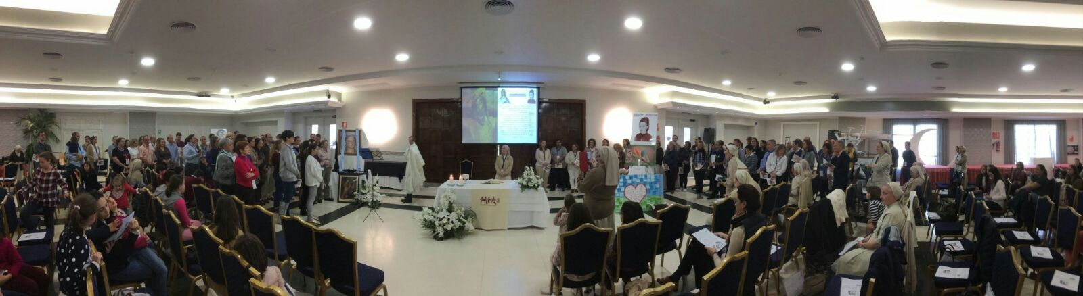
EUCARISTIA
El domingo después de rezar todos juntos los laudes, y de celebrar la asamblea del Movimiento Familia Albertiana, celebramos una Eucaristía presidida por el Padre Diego Molina, donde tuvimos la oportunidad de ofrecernos a Dios, individualmente y como movimiento en la promesa de trabajar por los desafíos del Evangelio. Todos juntos nos levantamos y proclamamos el compromiso de vivir el Proyecto de vida al que hemos sido enviados por nuestro querido Jesús, desde la espiritualidad ignaciana y el carisma de pureza de María. Fue un momento muy emotivos pues todos juntos y en voz alta, le transmitimos a Jesús que deseamos responder activamente a su llamada y contribuir a su obra evangelizadora. Todos experimentamos en nuestros corazones un calor especial que nos llegó del cielo para quedarse para siempre.
Resumiendo, queremos transmitir desde Granada, nuestro agradecimiento a todas las comunidades de MFA de España, a las hermanas de la Pureza y a nuestro Dios, por haber hecho realidad la celebración del Encuentro. Desde Granada, deseamos que esta llamada tan bella de vivir los valores del evangelio desde el carisma de pureza de María, se extienda a otras familias del Colegio para que también puedan experimentar y sentir lo que hemos vivido en este inolvidable fin de semana.

Slide 5
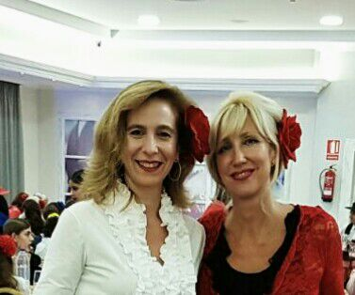
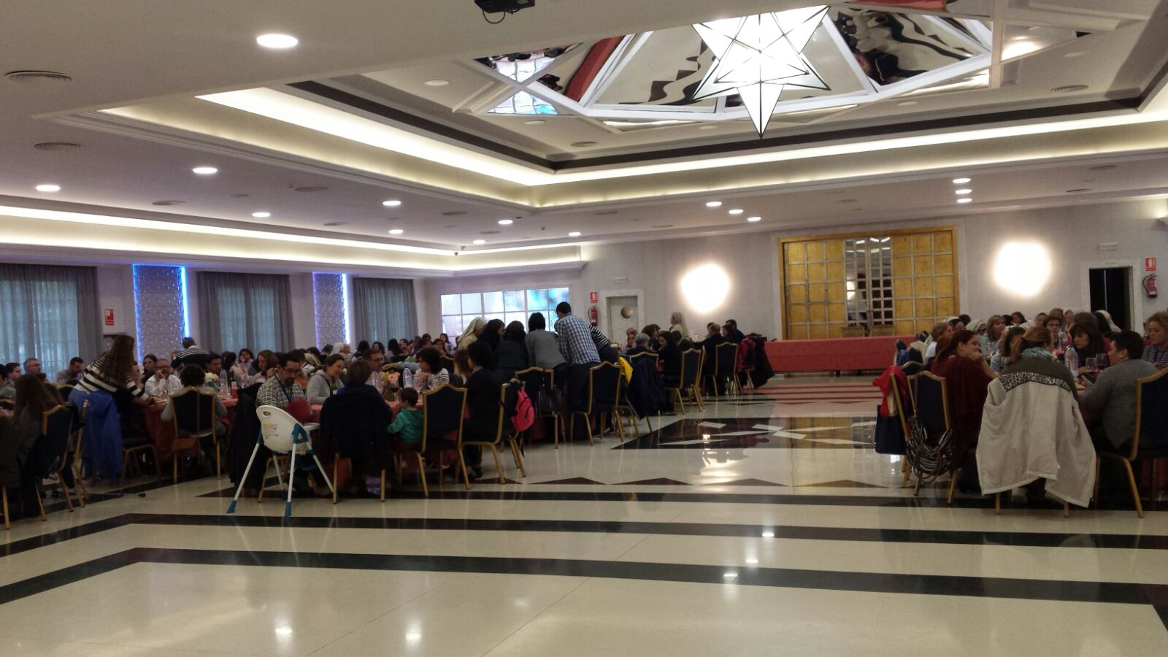
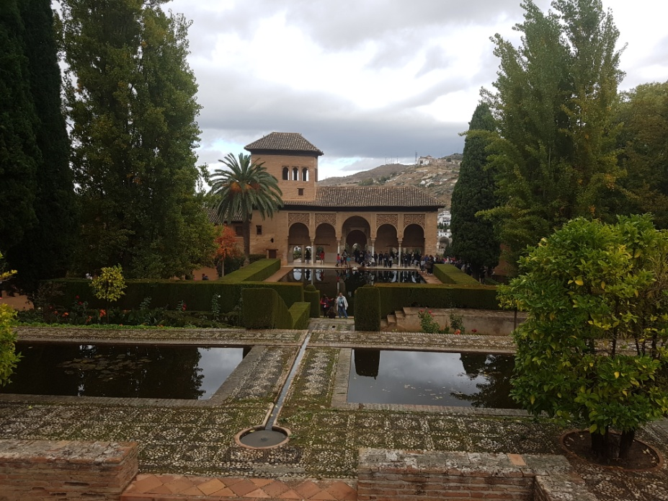
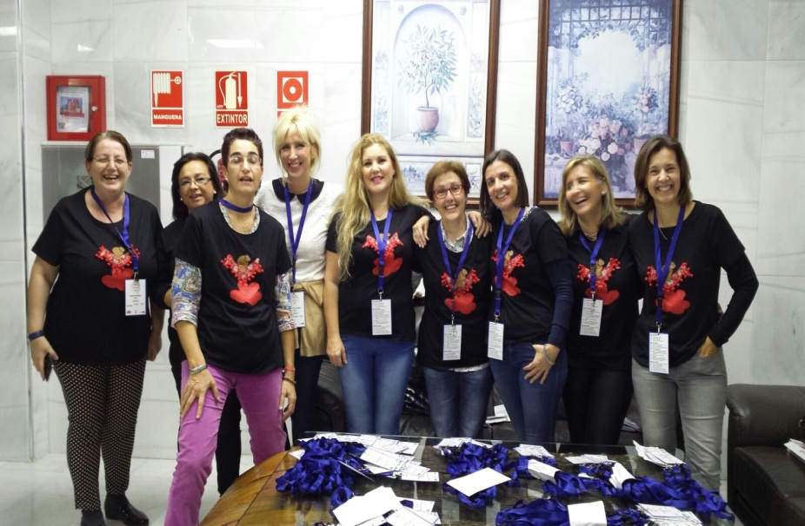
MOMENTOS INOLVIDABLES

Slide 6
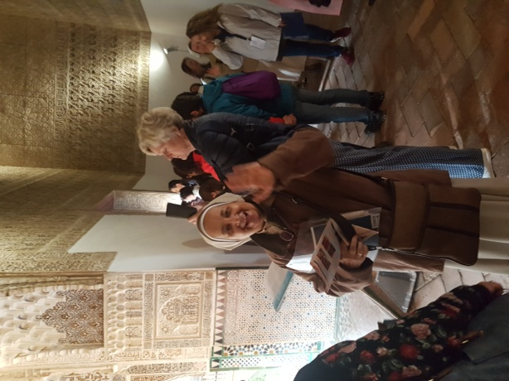
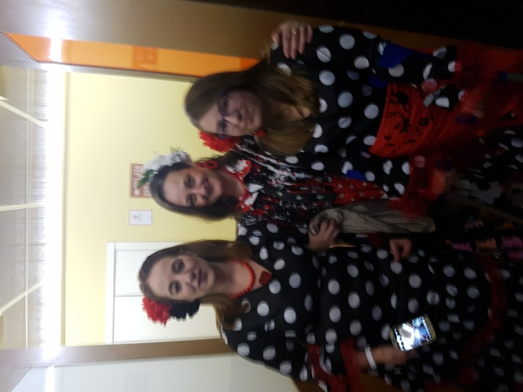
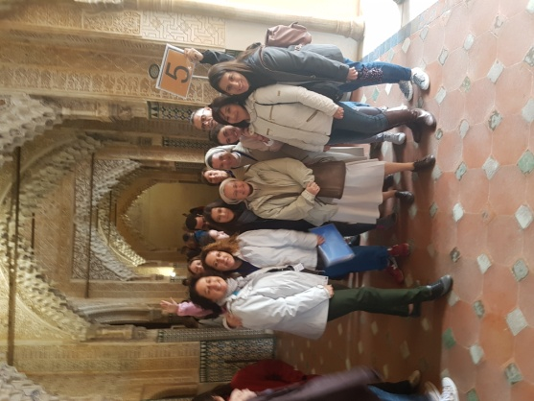
MOMENTOS INOLVIDABLES

